Slide 1
Breast Cancer Wisconsin dataset
David Carrascal Acebrón

Slide 2
Dataset internals
La base de datos contine un total de 699 patrones.
Contempla 2 clases => {cáncer benigno, cáncer maligno}.
El número de características por patrón es de 9 + 1 (id) + 1 (class)
La distribución de la base de datos es de:
Canceres benignos: 458 (65.5%)
Canceres malignos: 241 (34.5%)
Los datos fueron recolectados entre 1990 y 1992 por Dr. William Wolberg, del departamento de cirugía general de la Universidad de Wisconsin

Slide 3
Descripción del patrón
Cada paciente (patrón) contiene 9 características útiles de la forma, concentración, geometría a nivel intracelular para clasificar tipos de cáncer. A continuación indicamos las características a emplear:
Espesor de la masa (1-10)
Uniformidad del tamaño de las células (1 – 10)
Uniformidad de la forma de la célula 1 – 10
Adhesión marginal 1 – 10
Tamaño de la célula epitelial única 1 – 10
Núcleos desnudos 1 – 10
Cromatina desnuda 1 – 10
Núcleos normales 1 – 10
Mitosis 1- 10

Slide 4
Evaluación del dataset

Slide 5
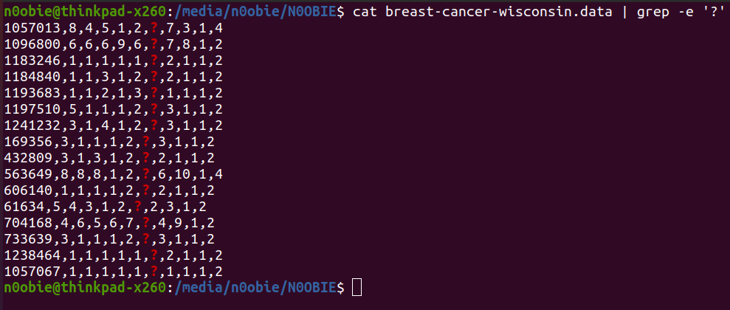
Dataset parsing methods
1. Limpiar los patrones con características no completas

Slide 6
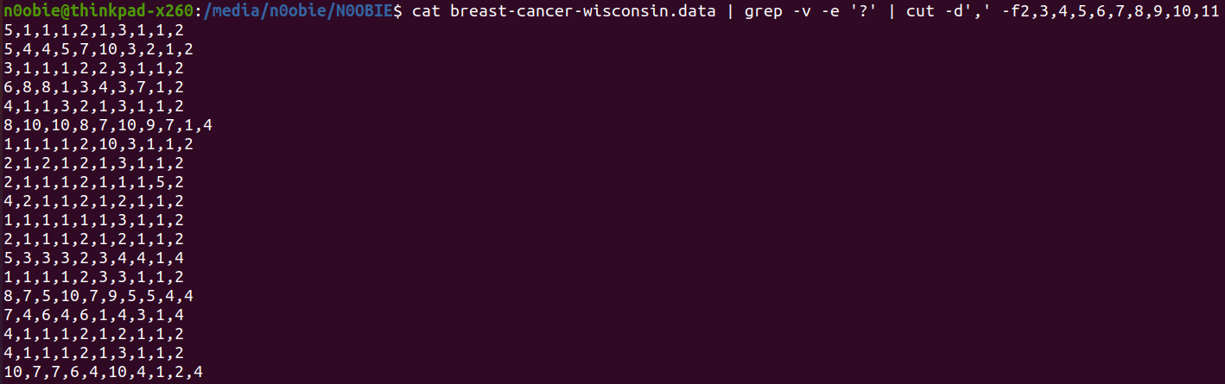
Dataset parsing methods
2. Quitar el ID y dejar la BD limpia de cara a importarla a Matlab
3. Importar a Matlab y parsear la estructura del dataset a dividir entre diseño (4/5) y test (1/5).

Slide 7
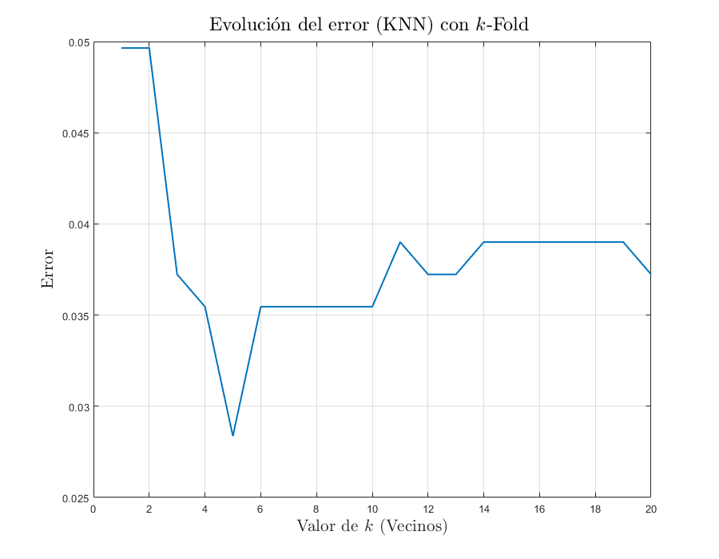
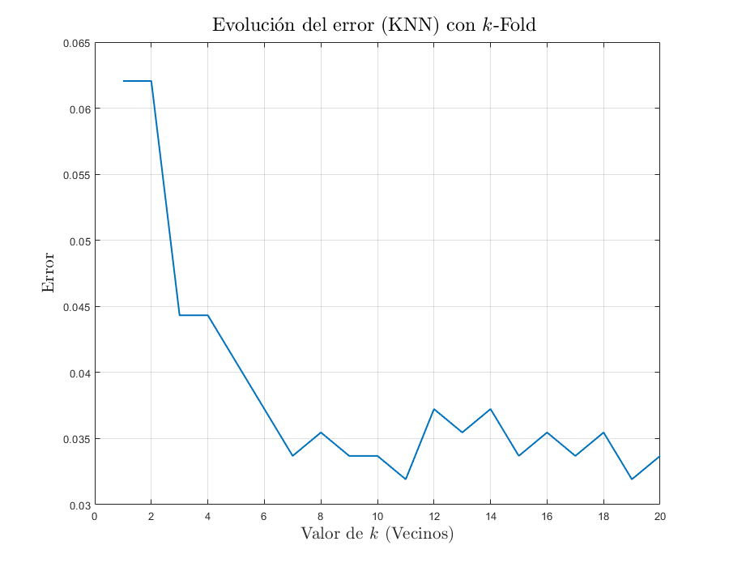
KNN with K-fold
Se realiza un K-fold ya que tenemos pocos patrones sobre los que trabajar. Se va a trabajar un k=4 (No confundir con la k del KNN).
Normalizado
Sin normalizar

Slide 8
KNN with K-fold
Se realiza un K-fold ya que tenemos pocos patrones sobre los que trabajar. Se va a trabajar un k=4 (No confundir con la k del KNN).
Experimento | Valor de k | Error obtenido
Dataset sin nomalizar | k=11 | 3.72%
Dataset normalizado | k=5 | 2.84%

Slide 9
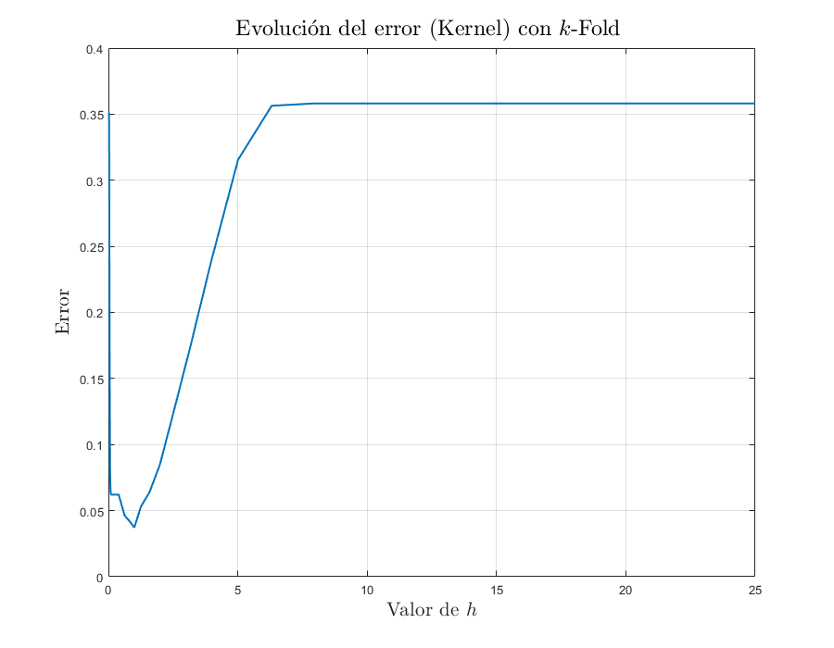
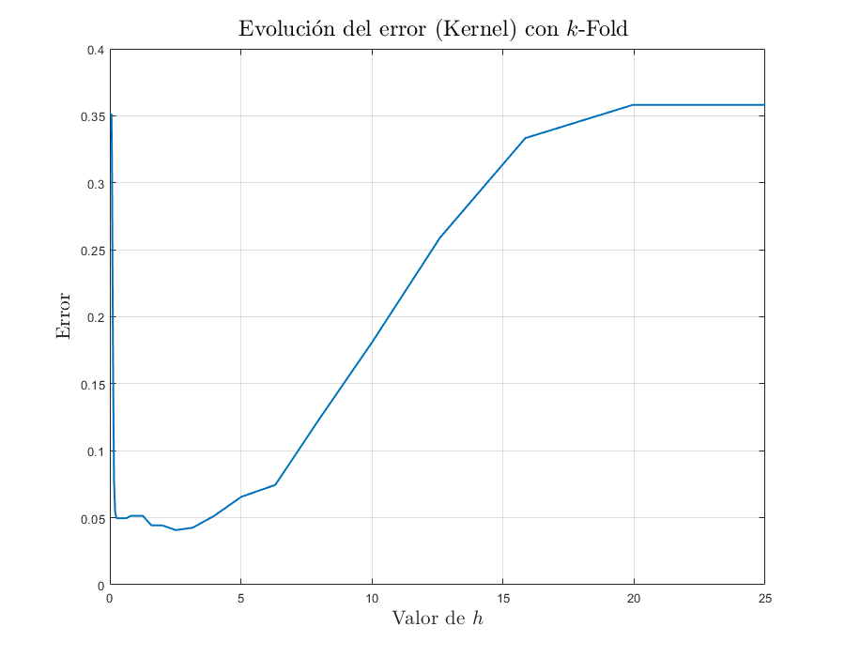
Kernel method with K-fold
Se realiza un K-fold ya que tenemos pocos patrones sobre los que trabajar. Se va a trabajar los mismo sub-bloques, k=4.
Normalizado
Sin normalizar

Slide 10
KNN with K-fold
Se realiza un K-fold ya que tenemos pocos patrones sobre los que trabajar. Se va a trabajar los mismo sub-bloques, k=4.
Experimento | Valor de h | Error obtenido
Dataset sin nomalizar | h=2.51188 | 4.07%
Dataset normalizado | h=1 | 3.72%

Slide 11
Least squares discriminant
Discriminante Lineal de Mínimos Cuadrados
Experimento | Error obtenido
Dataset | 1.68%
Discriminante Cuadrático de Mínimos Cuadrados
Experimento | Error obtenido
Dataset | 0.84%

Slide 12
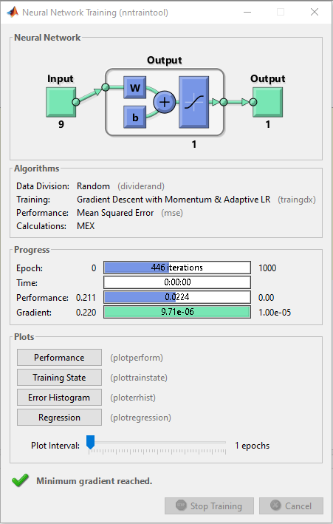
Perceptron
Experimento | Error obtenido
Dataset | 0.84%

Slide 13
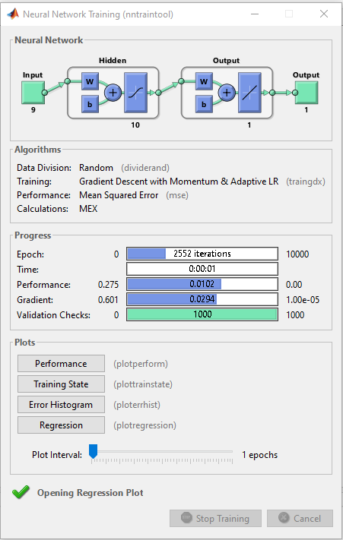

Multi Layer Perceptron
Experimento | Neuronas en capa oculta | Error obtenido
Dataset sin normalizar | 10 | 0.84%
 | 20 | 1.68%
 | 50 | 2.58%
 | 100 | 2.52%
 | 500 | 8.40%
Experimento | Neuronas en capa oculta | Error obtenido
Dataset normalizado | 10 | 0.84%
 | 20 | 0.84%
 | 50 | 0.84%
 | 100 | 2.52%
 | 500 | 10.92%

Slide 14
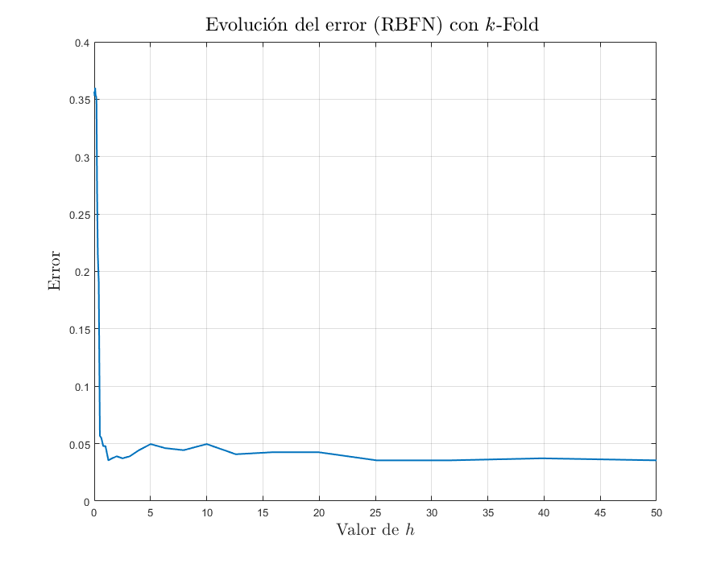
RBFN with k-Fold
Experimento | Ncenters | h (K-Fold) | Error obtenido
Dataset sin normalizar | 5 | h=10 | 0.84%
 | 10 | h=15.84 | 1.68%
 | 20 | h=10 | 0.84%
 | 50 | h= 6.30 | 0.84%
 | 100 | h=6.30 | 0.84%
Experimento | Ncenters | h (K-Fold) | Error obtenido
Dataset normalizado | 5 | h=6.30 | 0.84%
 | 10 | h=6.30 | 0.84%
 | 20 | h=2.51 | 1.68%
 | 50 | h=2.51 | 0.84%
 | 100 | h=1.25 | 1.68%

Slide 15
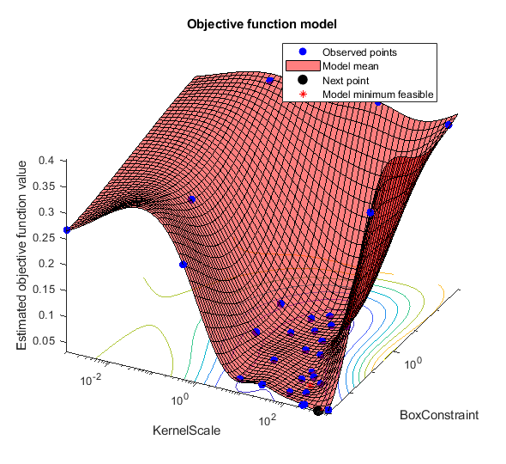
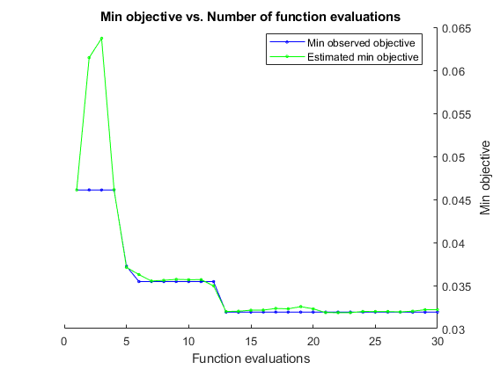
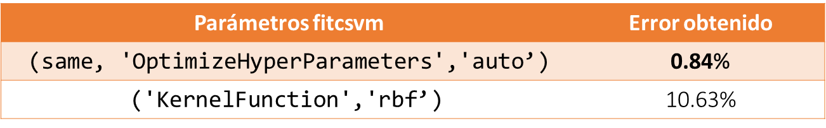
SVM
Parámetros fitcsvm | Error obtenido
(same, 'OptimizeHyperParameters','auto’) | 0.84%
('KernelFunction','rbf’) | 10.63%

Slide 16
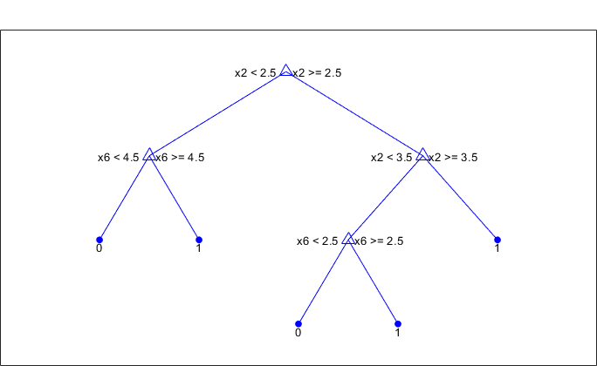
Decision Tree
By default-> mean leaf size
Dataset | Error obtenido
Dataset sin normalizar | 2.52%
Dataset normalizado | 2.52%
Auto opt params
Experimento | Error obtenido
Dataset sin normalizar | 2.52%
Dataset normalizado | 2.52%

Slide 17
Conclusions

